Slide 1
Муниципальное бюджетное дошкольное образовательное учреждение «Красносопкинский детский сад «Аленка» Проект « Формирование предпосылок финансовой грамотности у детей старшего дошкольного возраста посредством проектной деятельности «Маленький финансист»»
Подготовила:
воспитатель
Лагно Наталья Петровна

Slide 2
«Деньги, которыми обладаешь – орудие свободы; те, за которыми гонишься — орудие рабства» Жан-Жак Руссо
Финансовая грамотность – это особое качество человека, которое формируется с самого малого возраста и показывает умение самостоятельно зарабатывать деньги и грамотно ими управлять.

Slide 3
Актуальность Финансовое просвещение и экономическое воспитание-сравнительно новое направление в дошкольной педагогике. Многочисленные исследования последних лет свидетельствуют о необходимости внедрения экономического образования с дошкольного возраста, когда дети получают первичный опыт участия в элементарных экономических отношениях, происходит их приобщение к миру экономической действительности. Содержание проекта, в соответствии с ФГОС ДО, обеспечивает развитие личности, мотивации и способности детей в различных видах деятельности и охватывает следующие структурные единицы, представляющие определенные направления развития и образования детей: социально-коммуникативное развитие; познавательное развитие; речевое развитие; художественно-эстетическое развитие.

Slide 4
Цель проекта: содействие финансовому просвещению и воспитанию детей дошкольного возраста, создание необходимой мотивации для повышения их финансовой грамотности детей старшего дошкольного возраста в МБДОУ «Красносопкинский детский сад «Аленка» .

Slide 5
Задачи: Практическая задача: развивать у детей интерес к знаниям о финансовой грамотности, формировать систему знаний о социально-экономических отношениях в обществе. Образовательные задачи: ознакомить с сущностью основных финансово-экономических категорий. Развивающие задачи: развивать познавательный интерес детей к вопросам финансовой грамотности и применению этих знаний на практике, развивать способность развернуть игру, согласовывая собственный игровой замысел с замыслами сверстников; развивать речь, внимание, мыслительные операции, воспитывать любознательность в процессе познавательно-игровой деятельности. Воспитательные задачи: - воспитать разумный подход к своим желаниям, сопоставлять их с возможностями бюджета семьи, способствовать воспитанию нравственных качеств.

Slide 6
Методы и приемы работы с детьми по финансовой грамотности
интеллектуальные игры и развлечения
сюжетно-ролевые, дидактические, настольные игры
тематические занятия
беседы
чтение стихов, сказок, пословиц, поговорок

Slide 7
Подготовка к проекту

Slide 8
Подготовительная группа:
«Банк», «Аптека», «Магазин»,
- Ребусы
- Игры-путешествия
- Банковские карты
- Банкомат
- Дидактические игры «Какой товар лишний?», «Что угодно для души», «Деньги», «Кафе», «Кухня»
-Дидактические игры «Дорого – дешево», «Потребность – возможность», «Бюджет» и другие.
-лэпбуки

Slide 9
Взаимодействие с семьей
анкетирование
консультации
родительские собрания
создание и обогащенние развивающей среды

Slide 10
Консультации для родителей:

Slide 11
Читаем с детьми:

Slide 12
Экскурсия в банк

Slide 13
Целевая прогулка в магазин

Slide 14
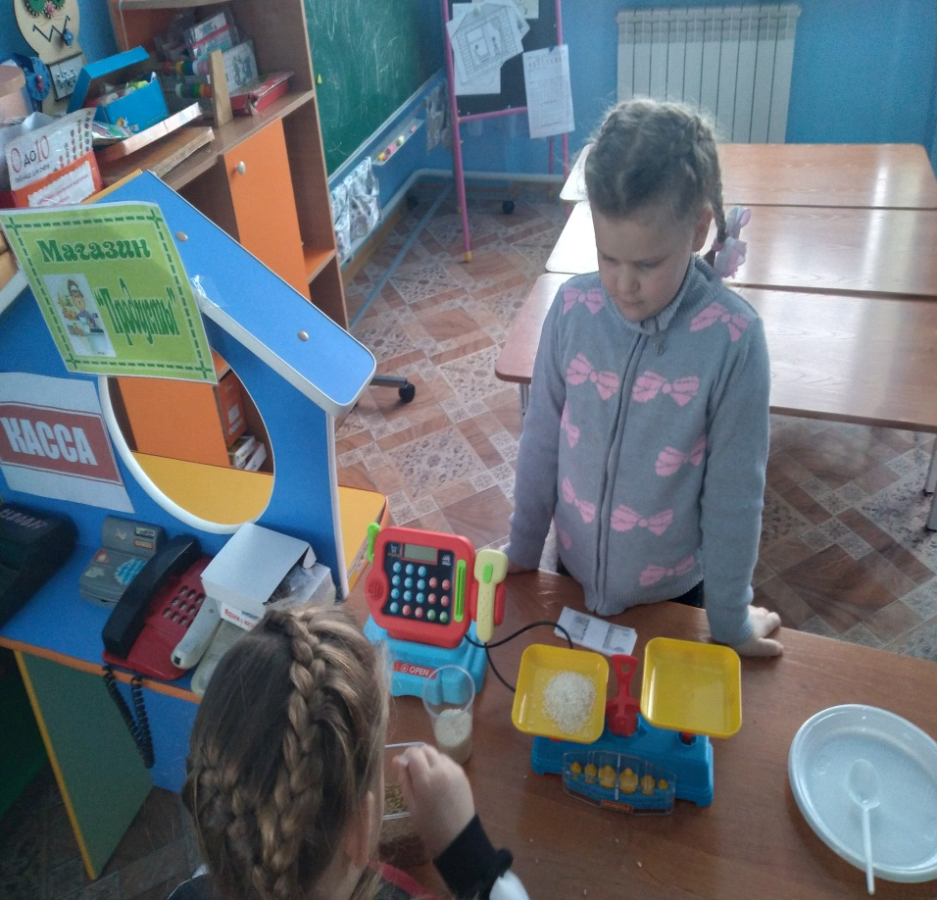
Сюжетно-ролевая игра «Магазин»

Slide 15
Сюжетно-дидактическая игра «Кафе»

Slide 16
Сюжетно-ролевая игра «Банк»

Slide 17
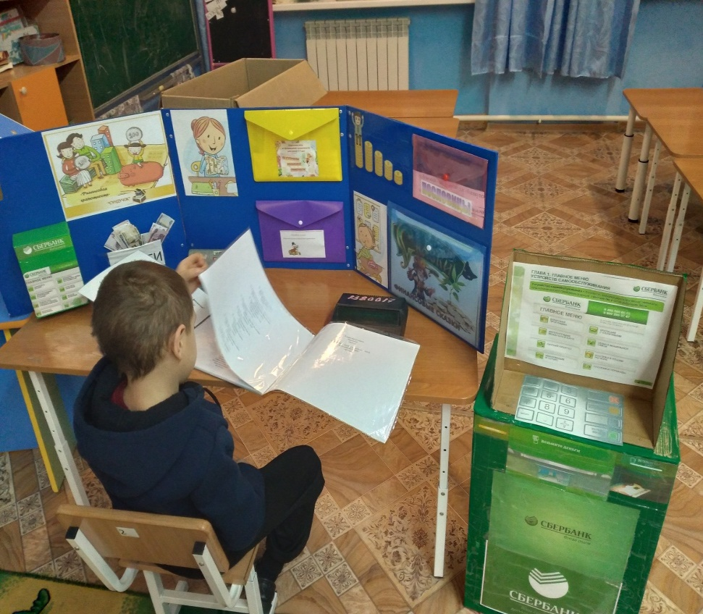
Лепбук

Slide 18
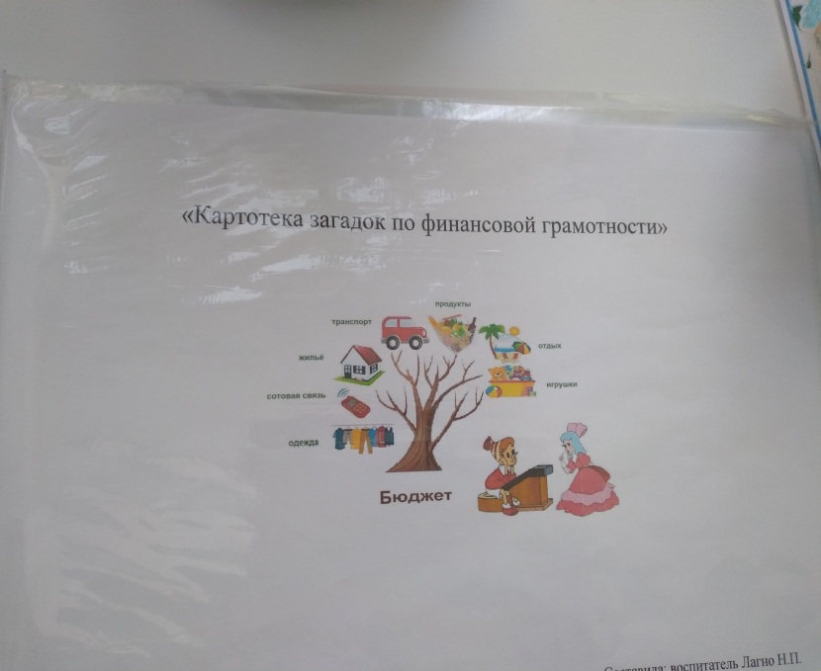
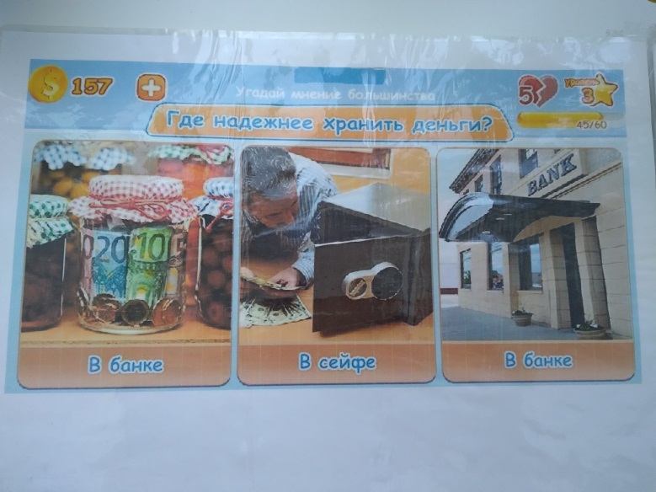

Slide 19
Игра-викторина «юные финансисты»

Slide 20
Мониторинг детей «Финансовая грамотность»

Slide 21
Спасибо за внимание

